Slide 1

UNIT 19:
THEY ARE IN THE PARK
LESSON 1

Slide 2

GROUP DIVISION
Team 1
Team 2
TRY
YOUR BEST
Notes:
GV cho HS nhận diện tên đội và chia lớp thành 2 nhóm

Slide 3

WARM-UP
Let’s sing together: What are you doing?
Notes:
- Giáo viên click vào hình ảnh trên slide để mở bài warm up song

Slide 4
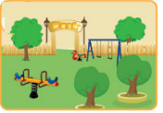
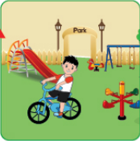
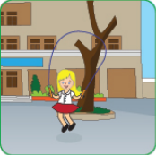
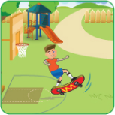

REVISION
park
cycle
skip
fly a kite
skate

Slide 5


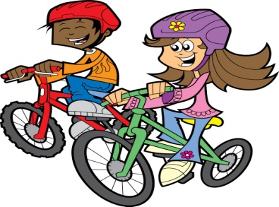
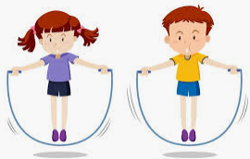
REVISION
What are they doing?
They are……..
fly kites
skate
cycle
skip
Notes:
Ôn tập cấu trúc câu: What are they doing?They are……..
Cho HS luyện tập đặt câu với từ vựng đã học

Slide 6







GAME
Collecting carrots
Notes:
GV giới thiệu trò chơi cho HS, GV để chạy slide tự động giới thiệu trò chơi

Slide 7
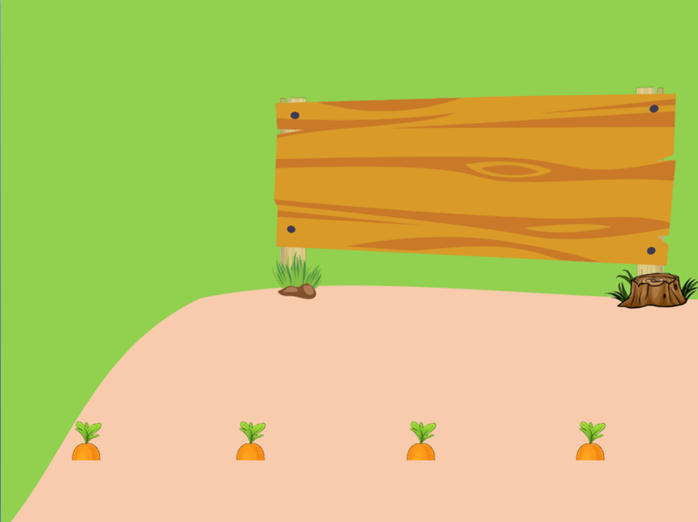




Do you want to try?
Yes, of course. But I want to ask you some questions. If you have correct answers, I will give you carrots.
I am so hungry. Can I take a carrot?
Yes, I do.
Let’s take carrots yourself.
Notes:
GV hướng dẫn HS cách chơi. Chọn đáp án đúng.
Nhóm nào trả lời đúng được 1 điểm. Nhóm nào có nhiều câu trả lời đúng nhất sẽ giành chiến thắng và được thưởng 2-3 sao.

Slide 8






What are they doing?
A : They are cycling.
B : They are skating.
C : They are skipping.
D : They are flying kites.
A B C D
Notes:
- Hs chọn đáp án nào thì GV click vào củ cà rốt tương ứng với đáp án đó

Slide 9

What are they doing?
A : They are swimming.
.
B : They are cycling.
C : They are reading.
.
D : They are skating.
A B C D
Notes:
- Hs chọn đáp án nào thì GV click vào củ cà rốt tương ứng với đáp án đó

Slide 10
What are they doing?
A : They are flying kites.
B : They are cycling.
C : They are skipping.
D : They are skating.
A B C D
Notes:
- Hs chọn đáp án nào thì GV click vào củ cà rốt tương ứng với đáp án đó

Slide 11
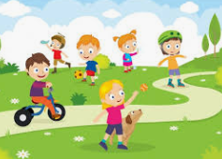

Where are they?
A : in the school yard
B : in the park
C : at school
D : in the zoo
A B C D
Notes:
- Hs chọn đáp án nào thì GV click vào củ cà rốt tương ứng với đáp án đó

Slide 12
What are they doing?
A : They are cooking.
B : They are playing.
C : They are cycling.
D : They are skating.
A B C D
Notes:
- Hs chọn đáp án nào thì GV click vào củ cà rốt tương ứng với đáp án đó

Slide 13

What are they doing?
A : They are dancing.
B : They are cooking.
C : They are cycling.
D : They are skating.
A B C D
Notes:
- Hs chọn đáp án nào thì GV click vào củ cà rốt tương ứng với đáp án đó

Slide 14


Slide 15

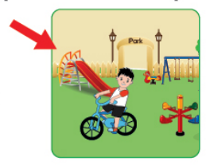

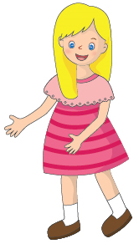
Unit 19:
Lesson 1
Read and number. Then practise in pairs.
Practise in pairs
Where is Nam?
He is in the park.
He is cycling.
What is Nam doing there?
Notes:
Chia lớp thành 2 nhóm, 1 nhóm đóng vai Tony, 1 nhóm đóng vai Linda đọc theo hội thoại trên slides.
Sau đó cho HS làm việc theo cặp, đóng vai luyện tập hội thoại với những bức tranh khác. Gọi 1 số cặp lên bảng luyện tập trước lớp.

Slide 16
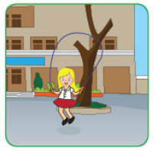
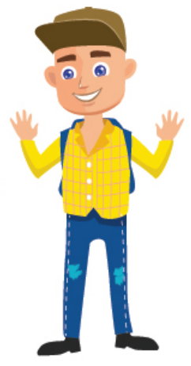
Unit 19:
Lesson 1
Read and number. Then practise in pairs.
Practise in pairs
Where is Linda?
She is in the school yard.
She is skipping.
What is Linda doing there?

Slide 17
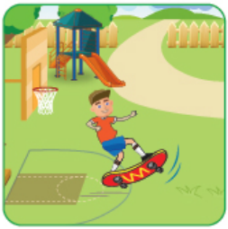
Unit 19:
Lesson 1
Read and number. Then practise in pairs.
Practise in pairs
Where is Tom?
He is in the playground.
He is skating.
What is Tom doing there?

Slide 18

Unit 19:
Lesson 1
Read and number. Then practise in pairs.
Practise in pairs
Where is Nam?
He is in the park.
He is flying a kite.
What is Nam doing there?

Slide 19
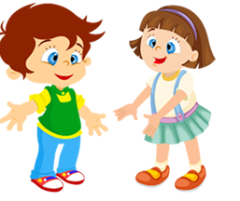
WRAP-UP
What are they doing?
They are….
Notes:
GV ôn tập lại ngữ liệu bài học.

